Slide 1

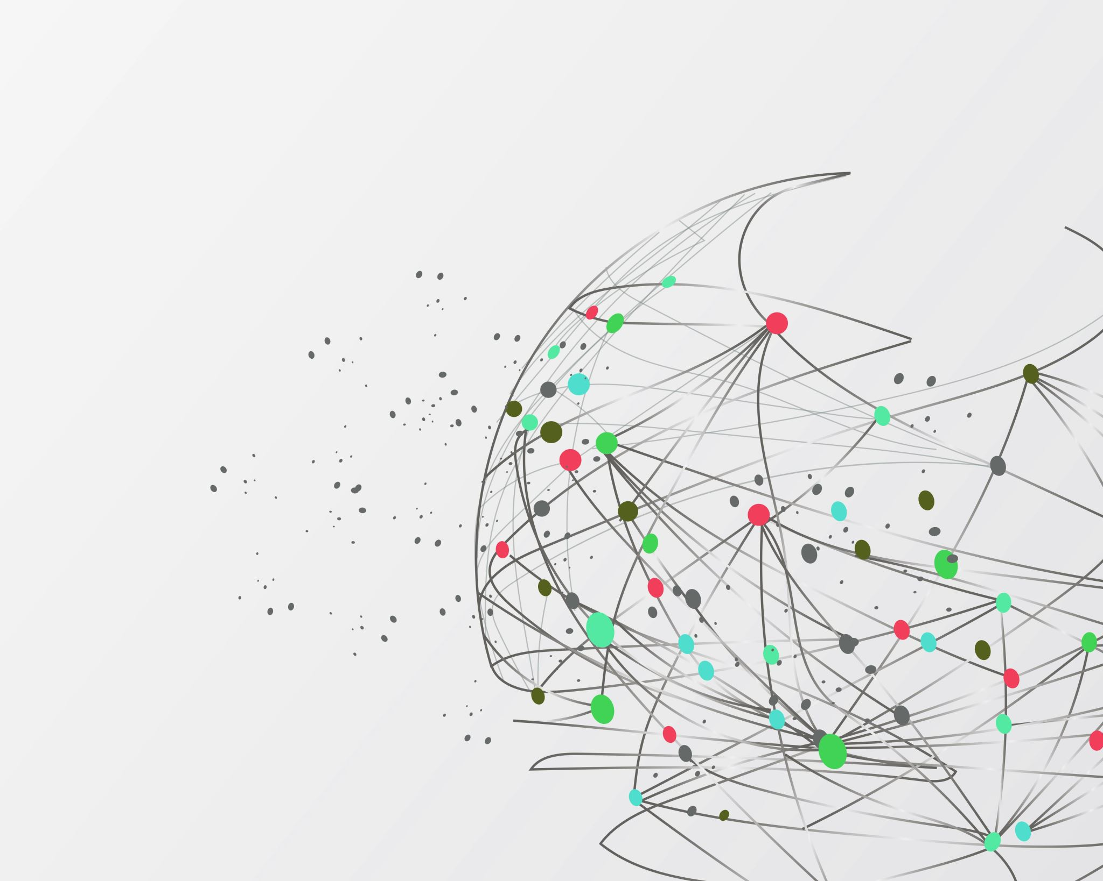
Gouvernance et performance des SI
3ème partie: L’alignement stratégique du SI

Slide 2
Sommaire
Relation SI---Stratégie
Mise en pratique (diagramme par objectifs/ diagramme Ishikawa)

Slide 3

L’expression alignement stratégique se réfère au fait de mettre en place des processus au sein de l’entreprise afin de faire concorder ses ambitions avec l’opérationnel. À la clé : des collaborateurs qui réalisent au quotidien les bonnes actions au bon moment, pour atteindre les grands objectifs définis par la Direction.
L’alignement stratégique peut concerner de fait toutes les strates et composantes de l’organisation, et assurer une parfaite coordination entre la stratégie globale et :
la structure organisationnelle : le cadre et le management sont organisés de sorte à appuyer la vision de l’entreprise et à soutenir la communication à chaque niveau ;
les différents services de l’entreprise : les RH, le commerce, la production, la logistique…
… et bien sûr les services informatiques.

Slide 4
Cette notion semble indissociable des services informatiques.
En effet, l’expression se rapporte majoritairement à l’alignement stratégique des systèmes d’information, et donc :
de leur propre stratégie,
de leur organisation,
des infrastructures associées.

Slide 5
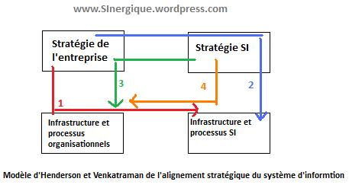
Comment aligner son SI?

Slide 6
MODE 1 : Exécution opérationnelle de la stratégie
Dans ce premier mode, la direction générale et les directions métiers sont à l’origine de la stratégie. Une stratégie dictée pour assurer l’exécution opérationnelle des activités suivant des règles de gestion prédéfinies et persistantes.
La DSI s’adapte alors dans ce cas littéralement aux processus existants et sa tâche se résume à essayer de satisfaire, notamment, des besoins de disponibilité, rapidité, coûts et délais.
Ce type d’alignement se fait généralement dans le cas d’une entreprise qui a acquis une maturité relativement importante et dans laquelle la DSI n’intervient pas ou que peu dans la définition de son mode d’organisation.

Slide 7
Mode 2 : les SI comme vecteur de la transformation technologique
Dans ce mode, la direction générale définit une nouvelle stratégie qui va déclencher une redéfinition de la stratégie de la DSI.
Autrement dit, la DSI est appelée à concrétiser une innovation exprimée par la direction générale. Une fois la stratégie de la DSI redéfinie, il faut penser aux infrastructures et aux processus technologiques nécessaires à sa mise en place.
La DSI est évaluée dans ce cas par sa capacité de fournir une innovation technologique adaptée au besoin et les délais de réalisation. Enfin, la DSI est un facteur primordial de différenciation dans ce genre de stratégies.

Slide 8
Mode 3 : les SI à l’origine de la stratégie et source d’avantage concurrentiel
Ce mode d’alignement est un mode qui règne dans des secteurs dominés par la technologie comme le secteur des télécommunications, l’industrie automobile, etc… . En effet, la stratégie de la DSI est dans ce cas le fait initiateur de la stratégie globale de l’entreprise.
La DSI adopte des innovations technologiques majeures en vue d’offrir à l’entreprise un avantage concurrentiel. La stratégie d’entreprise et les processus métiers n’existent pas à priori mais découlent des opportunités technologiques.
La DSI est alors tenue de traduire les nouvelles tendances technologiques en stratégie d’offres de produits et service.

Slide 9
Mode 4 : les SI comme prestataire de services opérationnels
Dans ce mode, l’accent est mis sur la relation de la DSI vis-à-vis des directions métiers. La DSI élabore une stratégie d’organisation des infrastructures et processus dans le but de fournir un excellent niveau de service.
Les processus de l’entreprise sont alors remis en question pour optimiser les performances (qualité de service, satisfaction des utilisateurs, etc…). On rencontre ce mode souvent dans les entreprises qui voient leur rythme d’évolution des activités s’élever.
Enfin, il est à noter qu’une même entreprise peut être amenée à suivre différents modes d’alignement en fonction de l’activité et du positionnement souhaité.

Slide 10
Diagramme d’ishikawa
Egalement connu sous les noms de Diagramme de causes et effets, Diagramme en arêtes de poisson ou Diagramme des 5M, cette représentation visuelle à base de flèches a été développée par Kaoru Ishikawa en 1952. Cet ingénieur japonais ayant travaillé pour Nissan avait pour objectif de développer un outil de gestion d’entreprise dédié à l’optimisation de la qualité.
Pour ce faire, il a élaboré le diagramme d’Ishikawa : un diagramme composé d’une flèche principale aboutissant au problème principal, et de flèches secondaires représentant les différentes causes à l’origine du problème, classifiées en 5 catégories : les 5 M.

Slide 11
Selon Ishikawa, les causes du problème principal peuvent relever de 5 typologies distinctes :
La main d’oeuvre : qui a trait à l’équipe, aux collaborateurs, aux compétences et aux savoir-faire.
Les matières : c’est-à-dire les matières premières nécessaires à la production et leur niveau de qualité.
Le matériel : désigne les équipements et moyens requis pour pouvoir produire.
La méthode : fait référence à l’organisation du travail, aux process et aux techniques de production.
Le milieu : concerne l’environnement de travail (lieu, conditions de travail). Si on considère le milieu dans une dimension plus globale, on peut également y intégrer le marché, le secteur d’activité, la concurrence.

Slide 12
Pourquoi utiliser ce diagramme?
Un problème insolvable?
Des dysfonctionnements récurrents pénalisent le bon fonctionnement de l’activité de l’entreprise ?
Des problèmes sont connus et reconnus, mais les causes véritables n’ont pas été identifiées ?
Besoin d’un retex dans le cadre de l’amélioration continue de l’entreprise?

Slide 13
Pourquoi ce diagramme?
Une fois le problème posé, le but est d’identifier l’ensemble des causes possibles et leurs impacts sur le problème. Le diagramme d’Ishikawa est ensuite utilisé pour élaborer un plan d’action destiné à résoudre les dysfonctionnements.
En tant qu’outil permettant de synthétiser et de structurer les idées, le diagramme d’Ishikawa est un outil de visualisation particulièrement efficace pour bien communiquer. Il est surtout un outil d’aide à la décision ayant pour but de régler les problèmes et dysfonctionnements.

Slide 14
Comment faire un diagramme?
Etape 1 : définir le problème principal. Le problème principal, qui est aussi l’effet de tous les dysfonctionnements, apparaît à droite du diagramme, sur l’axe principal.
Etape 2 : identifier l’ensemble des causes possibles. Pour cette étape, l’idée est de multiplier les points de vue. Une séance de brainstorming peut être efficace pour obtenir la vision la plus large possible.
Etape 3 : classifier les causes. Classez les causes identifiées selon les 5M pour commencer à compléter les arêtes du poisson.

Slide 15
Etape 4 : identifier la cause principale du problème. Pour chacune des arêtes (ou branches), essayez d’identifier la cause racine. Par exemple : le problème global est un fort taux d’absentéisme dans l’entreprise. Dans le critère Milieu, la faible attractivité de l’environnement de travail est soulignée. Parmi les causes racine, on peut citer : la localisation, la vétusté des locaux, l’absence de confort, l’absence de commodités dans les alentours (zones commerciales, restaurants,…).
Etape 5 : monter un plan d'action. Une fois le diagramme élaboré, l’idée est de préparer votre plan d’action. Comment ? En hiérarchisant les causes selon leur niveau d’impact et en définissant celles sur lesquelles vous avez la plus forte capacité d’action. Sur cette base, vous pourrez ainsi élaborer le plan d’action à mettre en oeuvre pour résoudre les dysfonctionnements et agir sur le problème global.

Slide 16
